Slide 1
ATTRITO
Prof. Alessandro M. Cocuzza
Attrito di strisciamento
Attrito statico
Attrito volvente

Slide 2
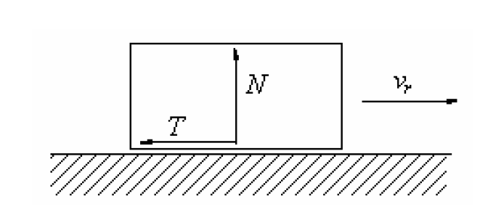
Attrito di strisciamento
Definizione: tra due corpi rigidi premuti l’uno contro l’altro da una forza Normale N e in movimento relativo, si ha una resistenza di attrito, T diretto nel senso di ostacolare lo strisciamento, proporzionale a N secondo il coefficiente di Attrito cinetico (fc).
Il coefficiente di Attrito cinetico non dipende né dalla velocità di strisciamento, né dall’estensione della zona di contatto ma unicamente dalla natura e levigatezza delle superfici (Legge di Maurin-Coulomb).

Slide 3
Valori relativi di fc
Metallo su metallo sup. bagnate | 0,15
Metallo su metallo sup. unte | 0,07
Metallo su legno sup. bagnate | 0,20
Metallo su legno sup. unte | 0,10
Gomma su legno o metallo | 0,60
*La tabella mostra come varia il coefficiente fc in base alla natura e levigatezza delle superfici; inoltre mostra come la lubrificazione riduca l’attrito dove si ottiene un f med < fc.

Slide 4
ATTRITO STATICO
Definizione: Nel caso di un corpo poggiante su un piano in assenza di moto relativo dove si applica una forza Tmax oltre la quale si ottiene il movimento del corpo, si ha:
V=0
T’
Il passaggio da attrito statico ad attrito dinamico è coincidente con l’inizio del moto del corpo. Quindi 0 < T < faN ; dove fa è il coefficiente di attrito statico che è sempre maggiore del coefficiente di attrito dinamico fc. Questo implica che la forza necessaria al primo distacco, che fa sì che i corpi iniziano a strisciare, è superiore a quella necessaria per tenerli moto
Tmax

Slide 5
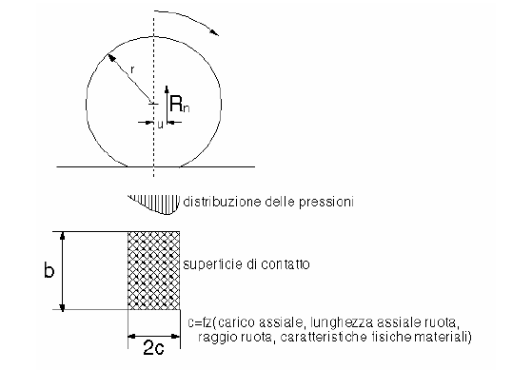
Attrito volvente
Definizione: Nel rotolamento di n. 2 corpi l’uno sull’altro premuti da una forza Normale N nasce una coppia di Attrito che si oppone alla rotazione, Mv, proporzionale al carico N secondo il parametro di Attrito volvente (μ). Per mantenere il moto è necessario applicare al corpo mobile una forza F tale che abbia un momento Fr=Mv=μΝ.
Il lavoro perduto sarà:
Lp= Mv 1/r = N μ/ r da cui : μ/ r = fv (coefficiente di attrito volvente)
Il coefficiente fv sarà sempre minore del coefficiente fc (attrito di strisciamento) da cui il successo dell’invenzione della ruota!!

Slide 6
Valori del coefficiente fv
Pneumatico – asfalto | 0,5 – 0,10
Ruota ferroviaria – rotaia | 0,3 – 0,5
Sfere rotolanti (cuscinetti) | 0,0025 – 0,01
In generale, il coefficiente di attrito volvente è all’incirca direttamente
proporzionale al coefficiente di attrito statico e inversamente proporzionale
al raggio della ruota.

